Slide 1
Братья Лаптевы
Выполнили учащиеся
8 класса

Slide 2
Харитон Лаптев (1700 - 1763)

Slide 3
Лаптев Харитон Прокофьевич (1701 - 1764)
Мелкопоместный дворянин из-под Великих Лук, двоюродный брат и сподвижник Дмитрия Яковлевича Лаптева. Вместе с ним окончил Морскую академию в Петербурге (1715-1718 гг.) и в чине гардемарина был зачислен на Балтийский флот. По личному прошению утверждён командиром шлюпа "Якутск" Ленско-Ени-сейского отряда Великой северной (2-й Камчатской) экспедиции (1737 г., с производством в лейтенанты).
Обследовал и положил на карту губу Нордвик, Хатангский залив, Большой и Малый Бегичевы острова. При попытке обогнуть Таймыр потерпел кораблекрушение и продолжил экспедицию тремя отрядами по суше. Один из его отрядов (командир С.И.Челюскин) достиг крайней северной точки Азии.
По возвращении в Петербург преподавал в Штурманской роте (с 1757 г.), стал капитаном I ранга и оберштеркригскомиссаром флота (1762 г.). Его имя носят берег и мыс на Таймыре, два мыса на о. Пилота Махоткина, а также (вместе с братом) море Лаптевых.

Slide 4
Карта Таймыра, созданная Харитоном Лаптевым по результатам своей экспедиции

Slide 5
Лаптев Дмитрий (1701 - 1767)

Slide 6
Лаптев Дмитрий Яковлевич(1701 - 1767)
Мелкопоместный дворянин из-под Великих Лук, двою-родный брат и сподвижник Харитона Прокофьевича Лаптева. Вместе с ним окончил Морскую академию в Петербурге (1715-1718) и в чине гардемарина был зачислен на Балтийский флот.
Лейтенант (1731), с 1736 г. начальник отряда Великой северной (2-й Камчатский) экспедиции. Имея целью обследовать побережье Северного Ледовитого океана к востоку от р.Лены, в 1739-1742 гг. изучил и положил на карту реки Колыму, Анадырь и Большой Анюй, восточное побережье Северного Ледовитого океана до Тихого океана.
Продолжал службу на Балтийском флоте, вышел в отставку вице-адмиралом (1762). Его именем назван мыс в дельте Лены, пролив, а также (вместе с братом) море Лаптевых.

Slide 7
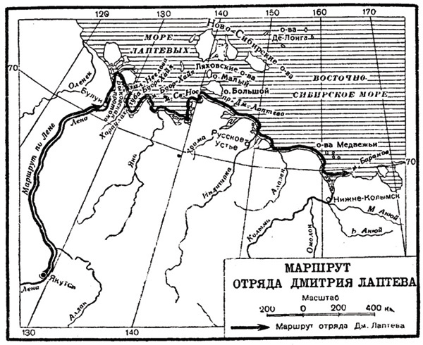

Slide 8
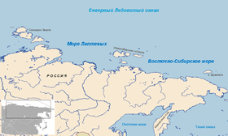
Память о братьях Лаптевых
В честь Харитона Лаптева и его двоюродного брата Дмитрия Лаптева названо Море Лаптевых

Slide 9
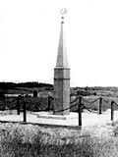
Память о братьях Лаптевых
В честь братьев Лаптевых установлен памятный знак на месте бывшего сельца Болотово Купуйской волости Великолукского района

